Slide 1
Περιβαλλοντική Μετανάστευση
Φανή Λαζάρου-Τρανού, Έλενα Πάνου

Slide 2
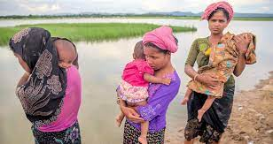
Τι είναι ο περιβαλλοντικός πρόσφυγας;
Ο όρος του περιβαλλοντικού πρόσφυγα χρησιμοποιήθηκε για πρώτη φορά το 1985 από τον El-Hinnawi. Ως περιβαλλοντικούς πρόσφυγες όρισε τους ανθρώπους «που αναγκάστηκαν να εγκαταλείψουν την παραδοσιακή τους κατοικία, προσωρινά ή μόνιμα, εξαιτίας μιας σημειούμενης περιβαλλοντικής διατάραξης (φυσικής ή/και προκαλούμενης από τον άνθρωπο), η οποία θέτει σε κίνδυνο την ύπαρξή τους ή/και έχει σοβαρές επιπτώσεις στην ποιότητα ζωής τους».

Slide 3
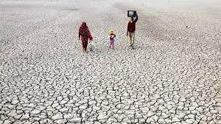
Σε ποιες κατηγορίες χωρίζονται οι περιβαλλοντικοί πρόσφυγες;
Οι περιβαλλοντικοί πρόσφυγες χωρίζονται σε τρεις κατηγορίες:
Η πρώτη κατηγορία αφορά όσους μετατοπίζονται προσωρινά εξαιτίας μιας προσωρινής περιβαλλοντικής καταστροφης(π.χ πλημμύρες, ξηρασίες).
Η δεύτερη αφορά όσους μετατοπίζονται μόνιμα από μία περιοχή μέσα στα όρια της χώρας τους εξαιτίας μιας μόνιμης περιβαλλοντικής διατάραξης (π.χ κατασκευή φραγμάτων, ορυχείων).
Η τρίτη αφορά όσους μετεγκαθίστανται προσωρινά ή μόνιμα εξαιτίας μιας σταδιακής υποβάθμισης του περιβάλλοντος, (π.χ ερημοποίηση, άνοδος θαλάσσιας στάθμης και συμπεριλαμβάνει ανθρώπους που μετακινούνται λόγω ανθρωπογενών καταστροφών (π.χ Τσερνόμπιλ) και σε μία συμπληρωματική αλλά μικρότερη κατηγορία περιέλαβε τους ανθρώπους που αναγκάστηκαν να μετατοπιστουν λόγω της καταστροφής που προκλήθηκε από κάποια πολεμική σύγκρουση (El-Hinnawi 1985).

Slide 4
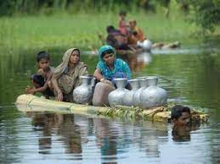
Η συγχηση όσον αφορά την νομοθεσία και την ονομασία του φαινομένου
Σύμφωνα με την Σύμβαση της Γενεύης του 1951 προβλέπεται η αναγνώριση του καθεστώτος πρόσφυγα για όποιον/α βρίσκεται εκτός της χώρας του/της λόγω φόβου δίωξης. Στην περίπτωση των περιβαλλοντικών μεταναστών, είναι συχνά δύσκολο να μιλήσουμε για κίνδυνο δίωξης. Επιπλέον, άνθρωποι που έχουν πληγεί από φυσικές καταστροφές διασχίζουν εθελοντικά τα σύνορα της χώρας τους. Για τον λόγο αυτό, αντί του όρου «πρόσφυγας», προτιμώνται οι όροι «εκτοπισμένο άτομο», «περιβαλλοντικός πρόσφυγας» ή «περιβαλλοντικός μετανάστης».
Η χρήση όρων όπως «μετανάστης», «πρόσφυγας» ή «εκτοπισμένο άτομο», μπορεί να οδηγήσει σε πολύ διαφορετικές νομικές συνέπειες και στην αναγνώριση διαφορετικών τύπων δικαιωμάτων.
Επί του παρόντος, όποιος μεταναστεύει για περιβαλλοντικούς λόγους κινδυνεύει να παραμείνει χωρίς νομική προστασία. Όποιος βρίσκεται εκτός της χώρας του κινδυνεύει να θεωρηθεί παράτυπος μετανάστης, με κίνδυνο να υποστεί περαιτέρω βία και διακρίσεις.
Πολλοί μελετητές υποστηρίζουν ότι οι περιβαλλοντικοί μετανάστες, και κυρίως οι κλιματικοί πρόσφυγες, έχουν διαφορετικά χαρακτηριστικά και ανάγκες από τους υπόλοιπους αναγκαστικούς μετανάστες και ότι, για τους λόγους αυτούς, τα υφιστάμενα νομικά μέσα δεν είναι επαρκή. Έγινε αντιληπτό κατά το παρελθόν ότι το καθεστώς του πρόσφυγα δεν επαρκούσε πια και προσδιορίστηκαν έτσι νέες μορφές προστασίας, όπως η επικουρική ή η ανθρωπιστική προστασία.

Slide 5
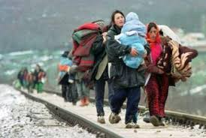
Εξελίξεις
Η πιο πρόσφατη συμβολή στην σχετική συζήτηση γίνεται από την IOM (International Organization for Migration ή Διεθνής Οργανισμός Μετανάστευσης) το 2007, η οποία ορίζει ως περιβαλλοντικούς μετανάστες «τα άτομα ή τις ομάδες των ατόμων τα οποία, εξαιτίας εξαναγκαστικών αιτιών, ξαφνικών ή σταδιακών αλλαγών στο περιβάλλον οι οποίες επηρεάζουν δυσμενώς τις ζωές ή τις συνθήκες διαβίωσής τους, είναι υποχρεωμένα να εγκαταλείψουν τις εστίες τους ή το επιλέγουν - είτε προσωρινά, είτε μόνιμα- και τα οποία μετακινούνται μέσα στα όρια της χώρας τους ή διασυνοριακά». Ο ορισμός της ΙΟΜ είναι εξαιρετικά ευρύς και καλύπτει όλες τις κατηγορίες των ανθρώπων που είχαν προσδιοριστεί το 1985 από τον Εl-Hinnawi ως περιβαλλοντικοί πρόσφυγες. Η μετατόπιση από την έννοια του πρόσφυγα σε αυτή του μετανάστη έχει πολιτικές προεκτάσεις. Σύμφωνα με την ΙΟΜ (2007), η έννοια του περιβαλλοντικού μετανάστη εισάγεται «με σκοπό να προσφέρει μία εναλλακτική στον όρο του περιβαλλοντικού πρόσφυγα, ο οποίος, σύμφωνα με την UNHCR, δεν έχει καμία νομική βάση στη διεθνή προσφυγική νομοθεσία».

Slide 6
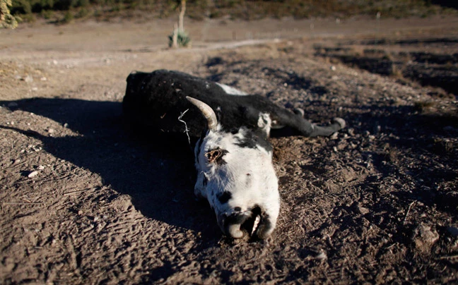
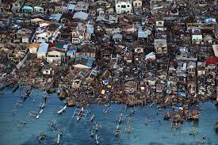
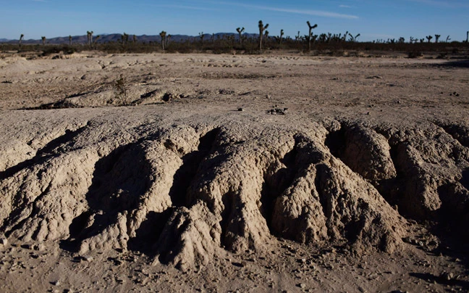
Παραδειγματα:
Φιλιππίνες: ο Τυφώνας Χαϊγιάν εκτόπισε 4 εκατομμύρια άτομα
Μεξικό: η στρατηγική μακροχρόνιας προσαρμογής στην κλιματική αλλαγή που συνέβη στην περίπτωση των Μεξικανών αγροτών που μετακινήθηκαν προς τις ΗΠΑ προς αναζήτηση εργασίας
πανοραμική φωτογραφία με τα αποτελέσματα του τυφώνα Χαϊγιάν
φωτογραφίες από το Μεξικό

Slide 7
Πηγές
https://el.wikipedia.org/wiki/%CE%A0%CE%B5%CF%81%CE%B9%CE%B2%CE%B1%CE%BB%CE%BB%CE%BF%CE%BD%CF%84%CE%B9%CE%BA%CE%BF%CE%AF_%CF%80%CF%81%CF%8C%CF%83%CF%86%CF%85%CE%B3%CE%B5%CF%82
http://www.sameworld.eu/el/anakalypste-to-ergo/perivallontikoi-metanastes

